Slide 1
Contents
01
WEB TOON FLATFORM
김성현, 김혜린, 배윤주, 서원교, 이석준

Slide 2
1. 시스템 개요
Contents
02
개요
웹툰 작품과 해당 웹툰의 에피소드를 등록하고 공지사항,
Q&A 등의 게시판을 관리할 수 있고
My page에서 에피소드에 대한 댓글, 관심 웹툰 등록, 최근 본 웹툰,
소장 웹툰 등을 확인할 수 있는 환경을 제공하는 플랫폼 입니다.

Slide 3
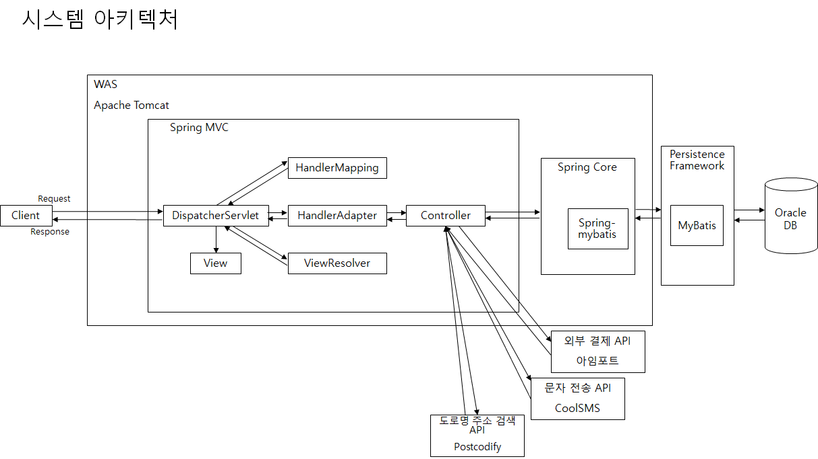
2. 시스템 아키텍처
Contents
02
Heidi
SQL
포인트 충전
API 아임포트
이메일 전송
API
카카오 지도 API

Slide 4












3. 개발환경
Contents
03
개발언어
데이터베이스 & 서버
Heidi SQL
jdk1.8.0_221
HTML5
CSS3
1.7
JSP
외부 API
프레임워크
라이브러리
형상 관리 툴
5.0.7.RELEASE
3.4.6
4.0.0
1.12.4

Slide 5
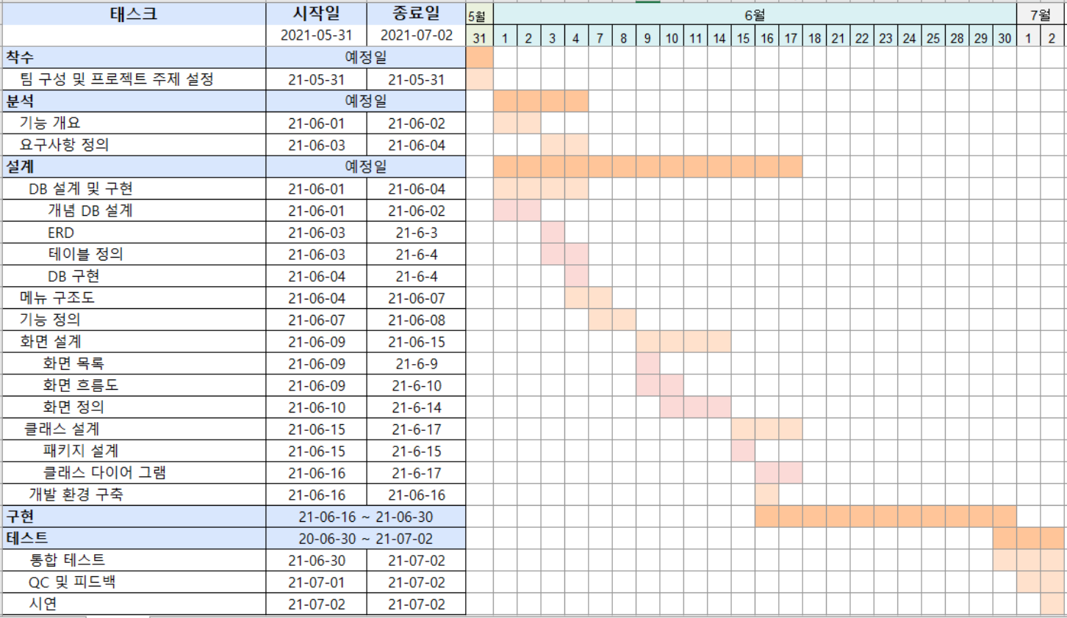
4. 개발일정
Contents
04

Slide 6
5. 업무 분담
Contents
05
김성현
회원가입 / 로그인
마이페이지
보안 설정
김혜린
포인트 충전
결제 웹툰 관리
배윤주
관심 웹툰, 최근 본 웹툰 관리
댓글 관리
4. 서원교
웹툰 리스트 관리
웹툰 검색
5. 이석준
공지사항 / Q&A / 자유게시판
관리자 페이지

Slide 7
6. 기능개요
Contents
06
회원
회원은 웹툰 사이트에 가입 및 탈퇴할 수 있다.
회원은 마이페이지에서 본인의 정보를 조회 및 수정할 수 있다.
회원은 아이디 또는 패스워드 분실 시 아이디를 찾고, 비밀번호를 초기화할 수 있다.
2. 웹툰
회원과 비회원은 웹툰 정보를 조회 및 검색, 감상할 수 있다.
관리자는 웹툰과 웹툰에 대한 에피소드를 조회, 상세보기, 등록 수정, 삭제할 수 있다.
완결 웹툰은 회원이 소장권이 있어야만 감상할 수 있다.
3. 웹툰 구매
회원은 포인트 부족 시 포인트 충전 페이지에서 포인트를 충전할 수 있다.
회원은 포인트로 해당 웹툰에 대한 소장권을 구매할 수 있다. (완결 웹툰에서만 적용)
회원은 구매한 소장권을 사용하여 완결 웹툰을 감상할 수 있다.
4. 별 점 및 댓글
비회원은 회원들이 작성한 별 점과 댓글을 볼 수 있다.
회원은 웹툰을 감상한 후에 별 점과 댓글을 작성할 수 있다.
회원은 자신이 작성한 별 점과 댓글만 수정하거나 삭제할 수 있다.
에피소드별 모든 회원들이 등록한 별 점의 합과 별 점을 등록한 모든 회원들의 수를 나누어 평균 별 점을 구한다.
에피소드별 평균 별 점의 합과 에피소드 수를 나누어 해당 웹툰의 평균 별점을 구한다.

Slide 8
6. 기능개요
Contents
06
5. 최근 본 웹툰
회원은 제일 최근에 감상한 작품순으로 마이페이지에서 조회 및 삭제할 수 있다.
6. 관심 웹툰
비회원은 관심 웹툰을 등록 하려면 로그인이 필요하다.
회원은 해당 웹툰 페이지에서 관심 웹툰 버튼을 클릭해 마이페이지에 관심 웹툰에 등록한 날짜 순으로 조회 및 삭제할 수 있다.
7. 소장 웹툰
비회원은 완결 웹툰을 구매하려면 로그인이 필요하다.
회원은 완결 웹툰에서 소장권을 사용한 웹툰을 마이페이지에서 구매날짜 순으로 조회 및 삭제할 수 있다.
8. 공지사항 게시판
비회원 및 회원은 공지사항 게시판의 글을 조회 및 검색 상세보기를 할 수 있다.
관리자는 게시판에 글을 등록하고 수정 및 삭제할 수 있다.
9. Q & A 게시판
비회원 및 회원은 Q & A 게시판의 글을 조회 및 검색 상세보기를 할 수 있다.
회원은 Q & A 게시판에 글을 등록하고 수정 및 삭제할 수 있다.
관리자는 게시판에 회원이 작성한 글에 대한 답글을 등록하고 수정 및 삭제할 수 있다.

Slide 9
7. 요구사항 정의
Contents
06
0. 공통
0-1. 모든 페이지는 10개씩, 5페이지로 구성된다.
0-2. 모든 웹툰은 기본적으로 총 조회수 순으로 정렬된다.
0-3. 모든 웹툰은 조회순, 업데이트순, 별 점순으로 정렬할 수 있다.
1. 회원
1-1. 비회원은 회원가입 페이지에서 아이디, 이름, 닉네임, 비밀번호, 비밀번호 확인, 이메일, 핸드폰번호를
통해 회원가입을 할 수 있다.
1-2. 회원의 아이디 찾기 페이지에서 이름과 핸드폰번호를 통해서 아이디를 찾을 수 있다.
1-3. 회원은 비밀번호 찾기 페이지에서 아이디, 핸드폰번호를 통해서 비밀번호를 초기화 할 수 있다.
1-4. 회원은 마이페이지의 ‘내정보조회‘를 클릭 후 본인의 정보를 상세보기(아이디, 이름, 닉네임, 핸드폰번호,
이메일, 포인트)를 할 수 있다.
1-5. 회원은 마이페이지에서 ‘내정보조회’의 상세보기 페이지에서 내 정보를 수정(이름, 닉네임, 핸드폰번호,
이메일)할 수 있다.
1-6. 회원은 마이페이지에서 ‘비밀번호 변경’의 상세보기 페이지에서 현재 비밀번호와 수정 할 비밀번호를
입력 후 비밀번호를 변경할 수 있다.
1-7. 회원은 마이페이지에서 ‘비밀번호 변경’의 상세보기 페이지에서 현재 비밀번호를 정확하게 입력한 후
회원탈퇴를 할 수 있다.

Slide 10
7. 요구사항 정의
Contents
06
2. 웹툰
2-1. 비회원과 회원은 웹툰 페이지에서 웹툰 목록을 조회수 순으로 조회할 수 있다.
2-2. 비회원과 회원은 웹툰 페이지에서 웹툰을 선택하여 웹툰의 에피소드를 상세보기 할 수 있다.
(타이틀 이미지, 제목, 작가, 소개, 별 점, 장르, 에피소드 리스트)
2-3. 비회원과 회원은 에피소드 리스트에서 에피소드를 선택하여 에피소드의 내용을 상세보기 할 수 있다.
(타이틀 이미지, 제목, 작가, 소개, 별 점, 별 점 참여인원, 등록일, 장르, 에피소드, 댓글 리스트)
2-4. 회원과 비회원은 웹툰 페이지에서 웹툰을 키워드(제목, 작가)로 검색할 수 있다.
2-5. 관리자는 관리자 페이지 내의 웹툰 상세보기 페이지에서 웹툰 정보를 수정 및 삭제할 수 있다.
2-6. 관리자는 관리자 페이지 내의 작품 등록 페이지에서 웹툰에 대한 정보(제목, 장르, 소재, 요일, 완결여부, 타이틀 이미지)를 등록할 수 있다.
2-7. 관리자는 관리자 페이지의 회 차 조회 페이지에서 웹툰의 해당 회 차 정보를 수정 및 삭제할 수 있다.
2-8. 관리자는 관리자 페이지 내의 회 차 등록 페이지에서 회 차에 대한 정보(작품번호, 회 차별 번호,
썸네일 이미지, 회 차 제목, 에피소드)를 등록할 수 있다.
3. 웹툰 구매
3-1. 회원은 포인트 구매 페이지에서 충전할 포인트와 결제방식을 선택 후 결제하여 포인트를 충전할 수 있다.
3-2. 회원은 마이페이지의 ‘포인트 충전 내역조회＇에서 포인트 충전 내역을 조회할 수 있다.
3-3. 회원은 마이페이지의 ‘포인트 사용 내역조회’ 에서 포인트 사용 내역을 조회할 수 있다.
3-4. 회원은 마이페이지의 ‘소장권 구매 내역조회’ 에서 소장권 구매 내역을 조회할 수 있다.
3-5. 회원은 마이페이지의 ‘소장권 사용 내역조회‘ 에서 소장권 사용 내역을 조회할 수 있다.

Slide 11
7. 요구사항 정의
Contents
06
4. 댓글 및 별 점
4-1. 비회원들과 회원은 회원들이 작성한 댓글을 조회할 수 있다.
4-2. 회원은 별 점을 먼저 등록한 후에 댓글을 작성할 수 있다.
4-3. 회원은 에피소드 페이지에서 댓글을 작성하면 해당 게시물 하단에 자신의 댓글이 등록된다.
4-4. 회원은 에피소드 페이지에서 자신이 등록한 댓글을 수정 및 삭제할 수 있다.
5. 마이페이지(웹툰)
5-1. 회원은 마이페이지 내의 ‘최근 본 웹툰＇에서 가장 최신에 본 웹툰 순서대로 전체 조회 및 삭제
할 수 있다.
5-2. 회원은 마이페이지 내의 ‘최근 본 웹툰＇에서 해당 웹툰을 클릭하면 해당 웹툰의 에피소드 리스트로
이동하게 된다.
5-3. 비회원은 웹툰 페이지의 관심 웹툰 등록이 불가능하다.
5-4. 회원은 웹툰 페이지에서 관심 웹툰 등록이 가능하다.
5-5. 회원은 마이페이지 내의 ‘관심 웹툰＇에서 웹툰 페이지에서 등록한 관심 웹툰을 등록한 순서대로
조회 및 삭제가 가능하다.
5-6. 회원은 마이페이지 내의 ‘관심 웹툰‘ 에서 해당 웹툰을 클릭하면 해당 웹툰의 에피소드 리스트로
이동하게 된다.
5-7. 회원은 마이페이지 내의 ‘소장 웹툰’ 에서 구매한 웹툰의 내역을 구매날짜 순으로 조회 및 삭제할
수 있다.
5-8. 회원은 마이페이지 내의 ‘소장 웹툰‘ 에서 구매한 웹툰을 클릭하면 해당 웹툰의 에피소드 리스트로
이동하게 된다.

Slide 12
7. 요구사항 정의
Contents
06
6. 공지사항
6-1. 비회원과 회원, 관리자는 공지사항 게시판 페이지에서 공지사항 게시글 전체를 조회할 수 있다.
6-2. 비회원과 회원, 관리자는 공지사항 게시판 페이지에서 키워드(제목, 내용)을 입력하여 검색할 수 있다.
6-3. 비회원과 회원, 관리자는 공지사항 게시판 페이지에서 특정 공지사항 글 하나를 상세보기 할 수 있다.
6-4. 관리자는 관리자 페이지 내의 공지사항 작성을 통해 게시글을 작성할 수 있으며 수정 및 삭제 또한
가능하다.
7. Q & A
7-1. 비회원과 회원, 관리자는 Q&A 게시판 페이지에서 Q&A 게시글 전체를 조회할 수 있다.
7-2. 비회원과 회원, 관리자는 Q&A 게시판 페이지에서 키워드(제목, 내용)을 입력하여 검색할 수 있다.
7-3. 비회원과 회원, 관리자는 공지사항 게시판 페이지에서 특정 공지사항 글 하나를 상세보기 할 수 있다.
7-4. 관리자는 관리자 페이지 내에서 는 회원이 작성한 질문 글에 대해 답변을 작성하고 수정 및 삭제할 수 있다.
7-5. Q&A의 답글은 해당 작성자나 관리자가 아니면 열람할 수 없다.

Slide 13
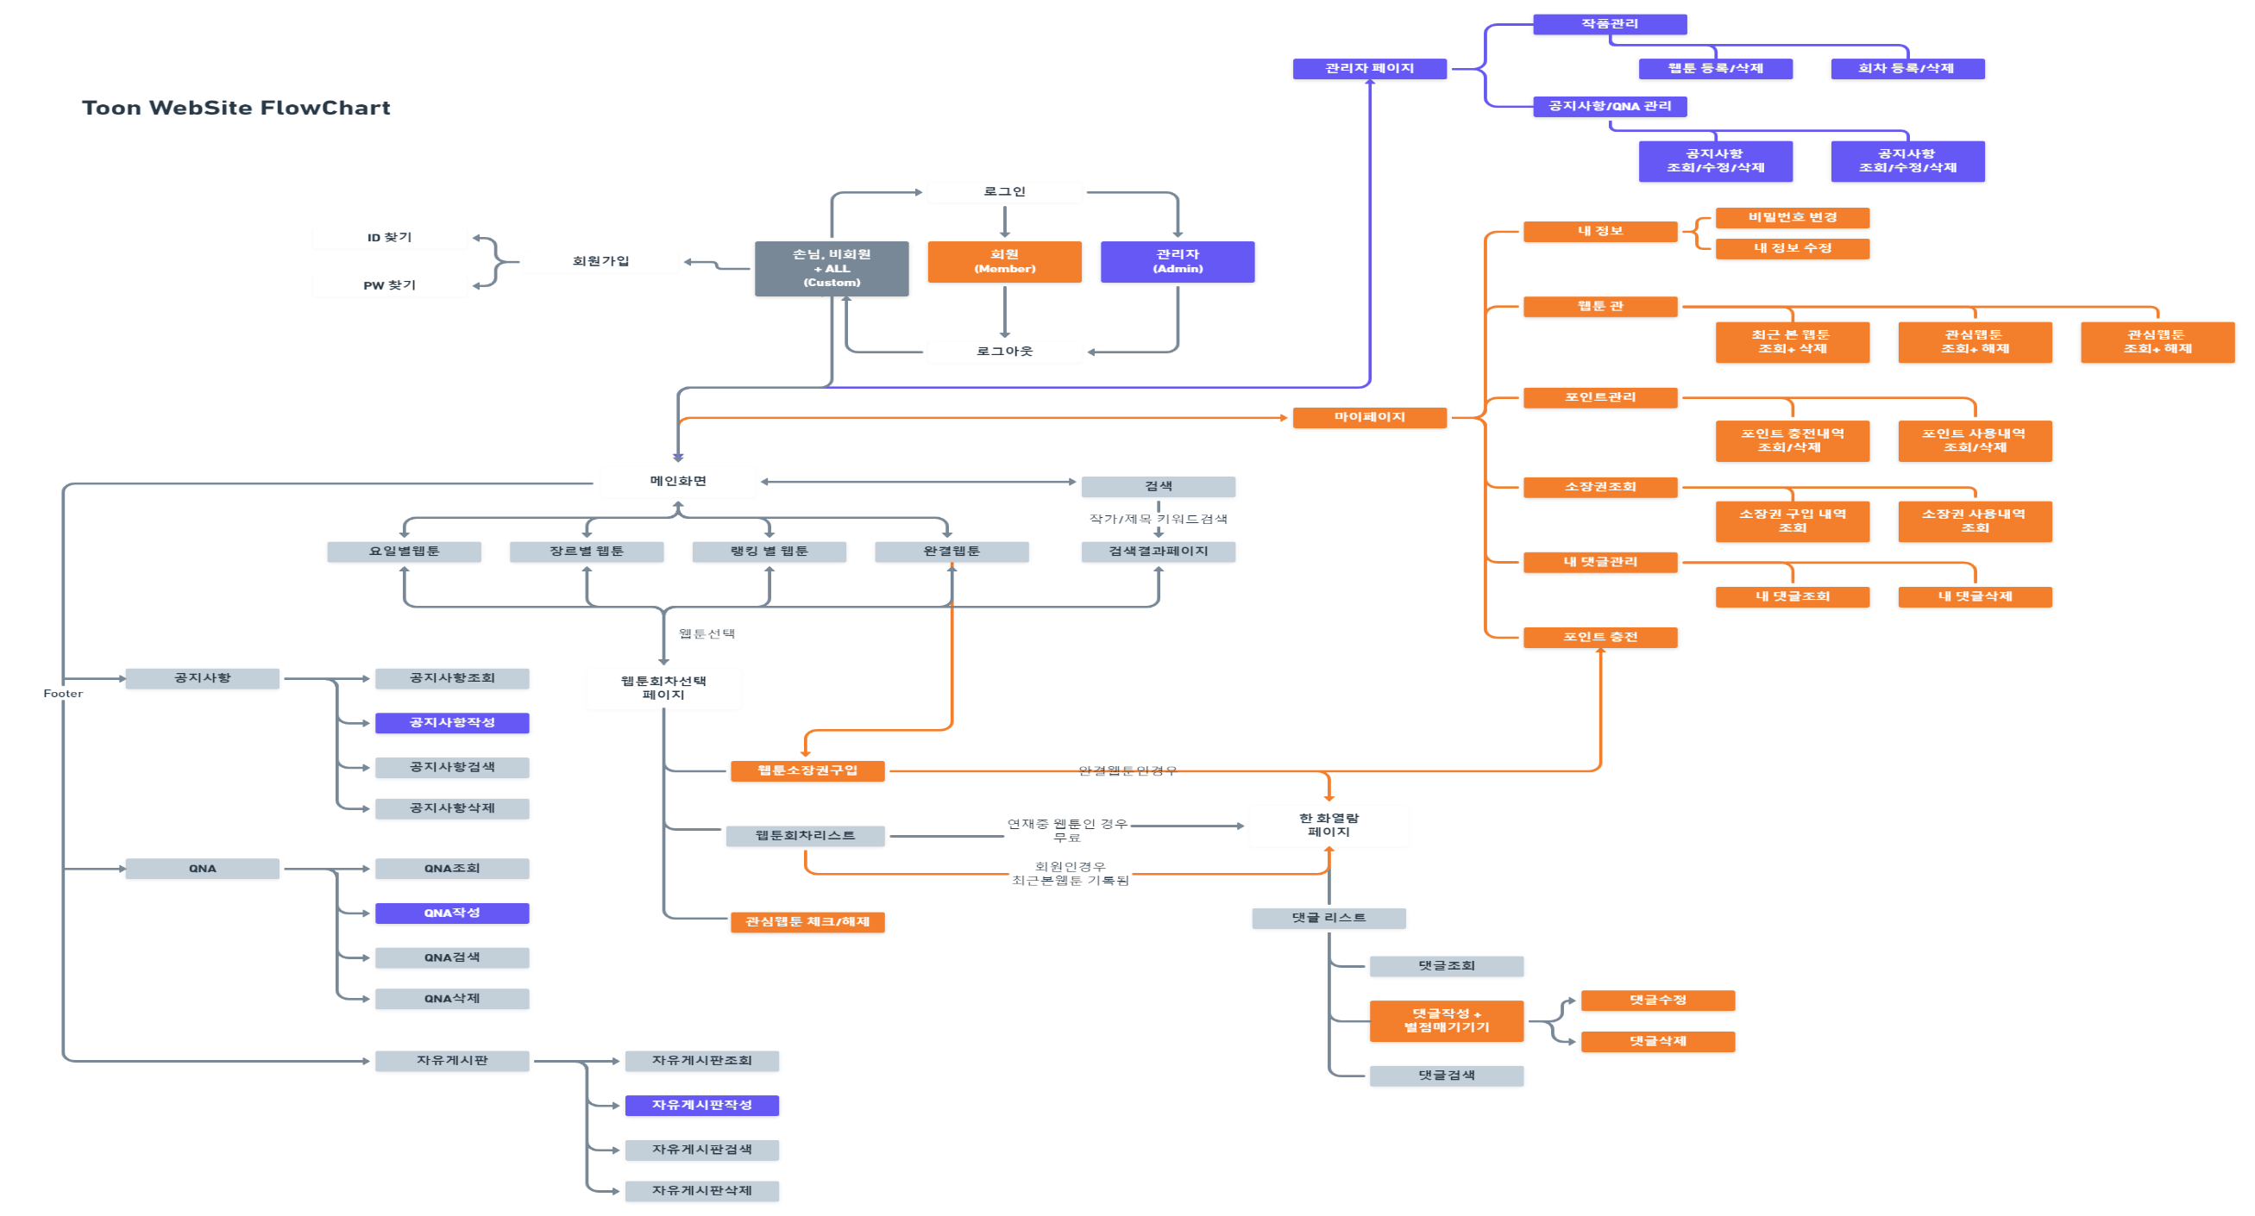
8. 메뉴구조도
Contents
06
https://whimsical.com/flowchart-NcRaoZuVbUcFAgqxxPJxrA

Slide 14
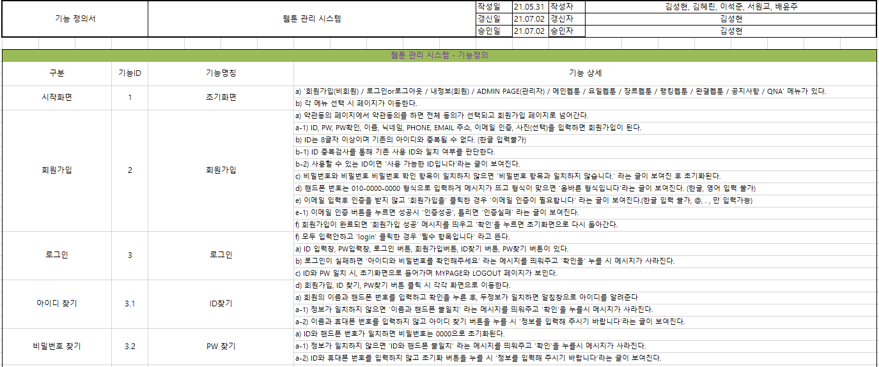
9. 기능정의
Contents
06

Slide 15
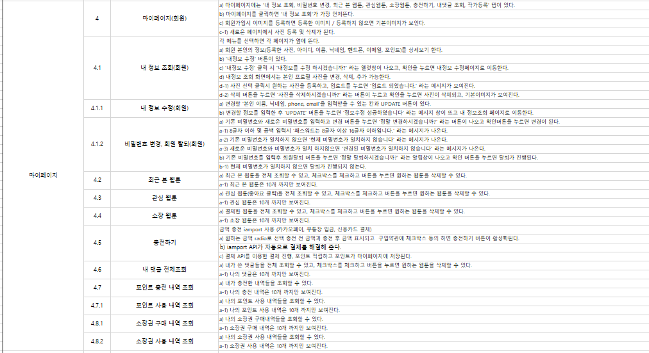
9. 기능정의
Contents
06

Slide 16
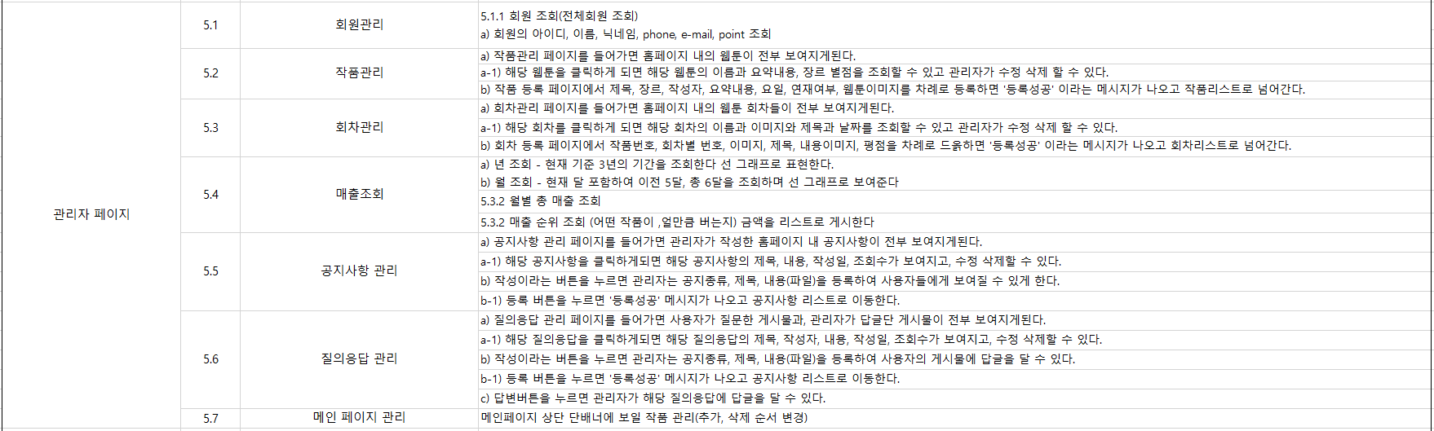
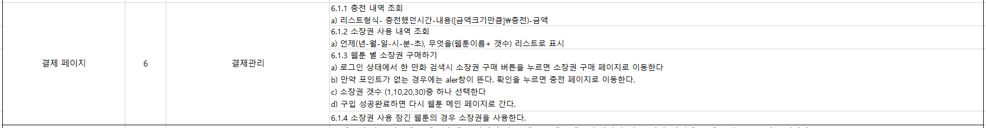
9. 기능정의
Contents
06

Slide 17
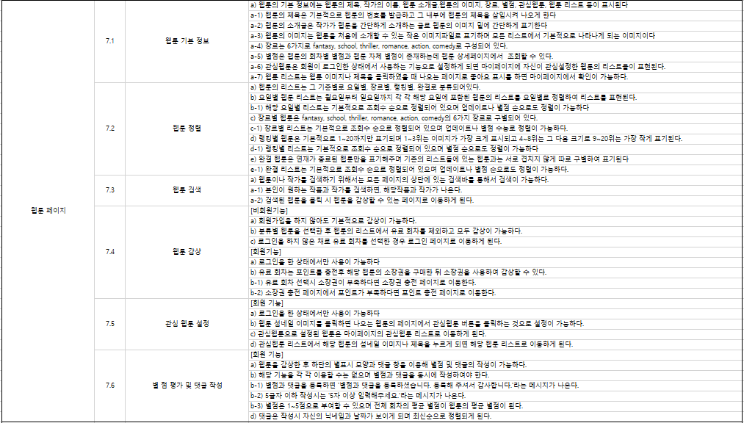
9. 기능정의
Contents
06

Slide 18
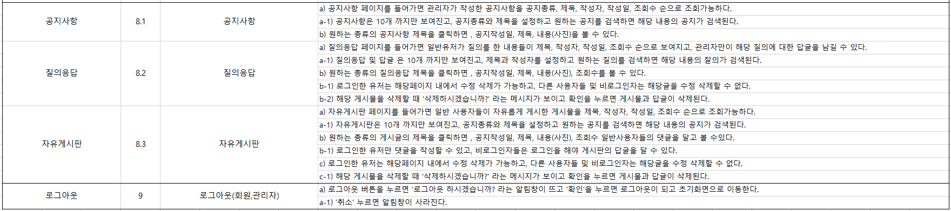
9. 기능정의
Contents
06

Slide 19
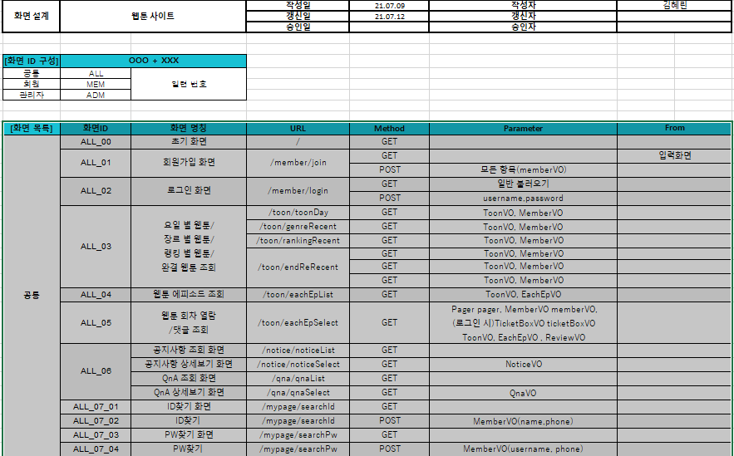
10. 화면목록
Contents
06

Slide 20
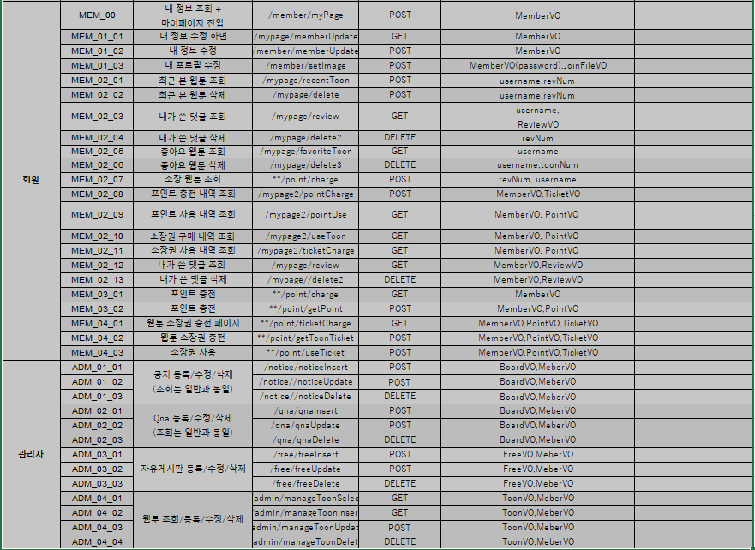
10. 화면목록
Contents
06

Slide 21
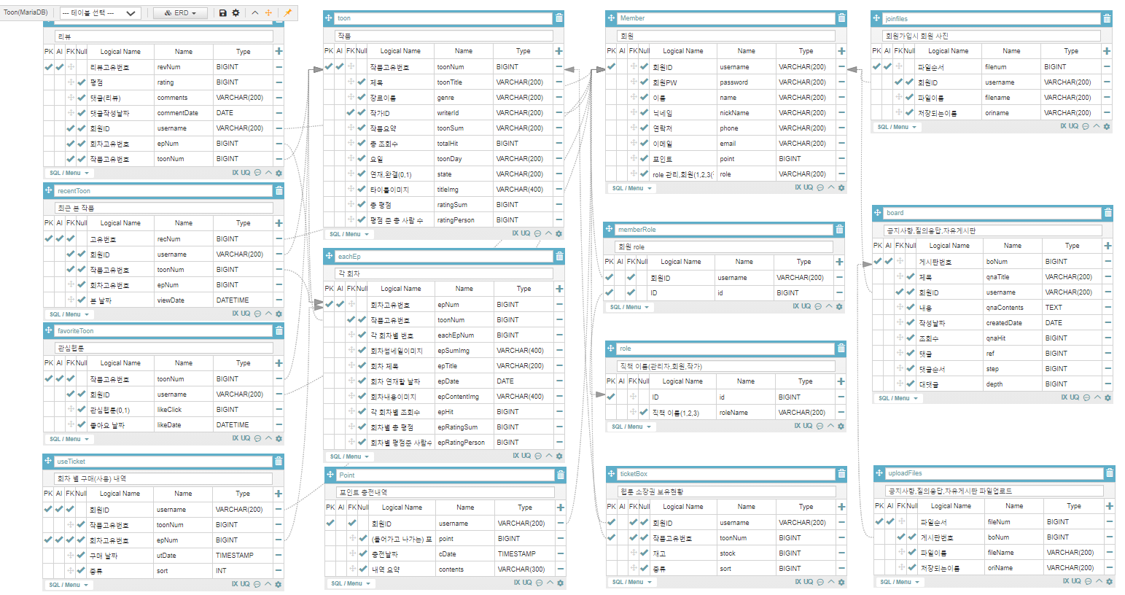
11. ERD
Contents
06

Slide 22
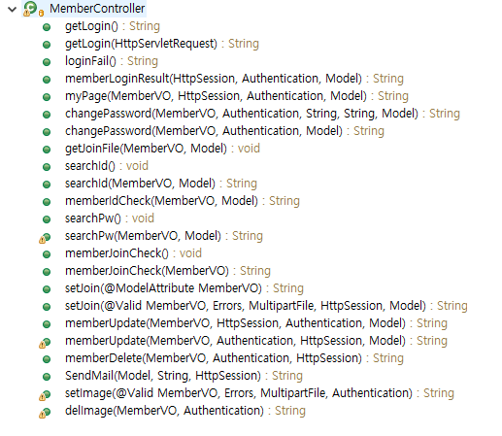
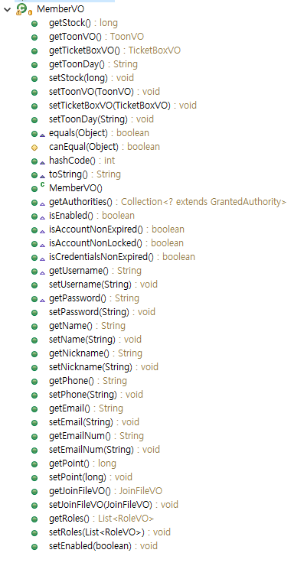
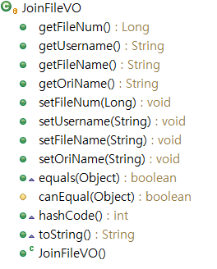
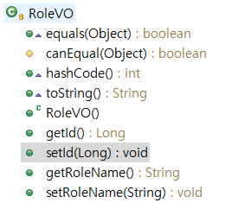
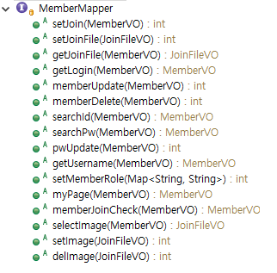
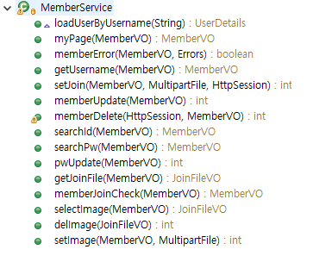
12. 클래스설계
Contents
06
1. Member

Slide 23
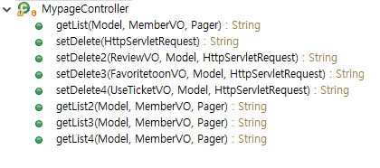
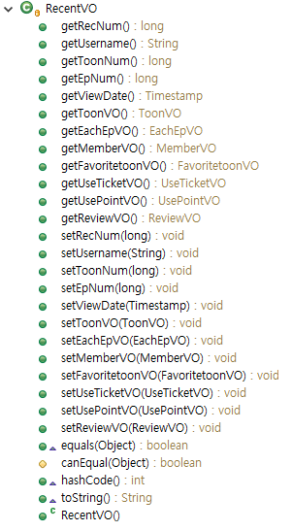
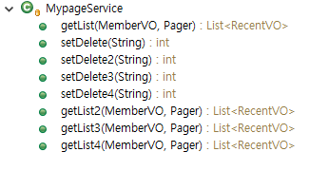
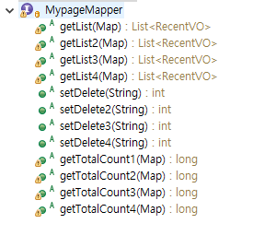
12. 클래스설계
Contents
06
2. My page

Slide 24
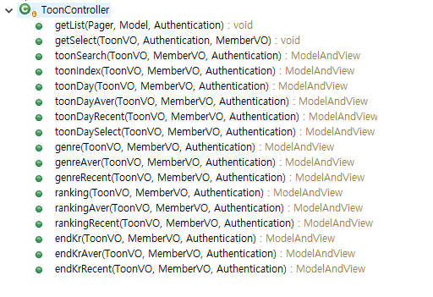
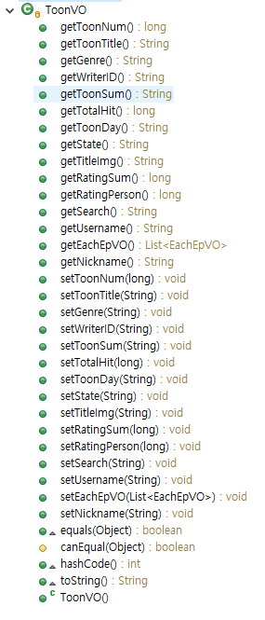
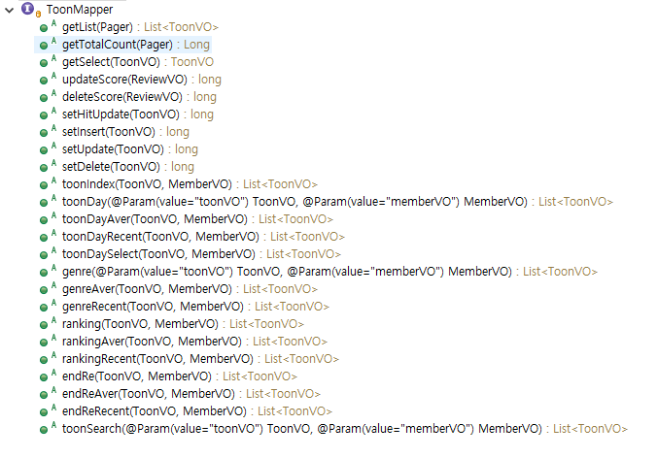
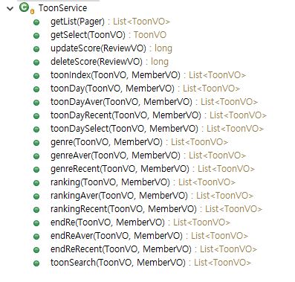
12. 클래스설계
Contents
06
3. Toon

Slide 25


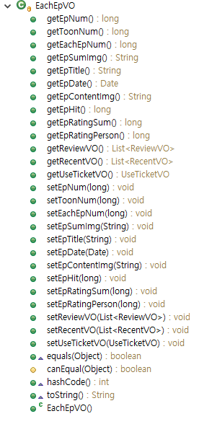
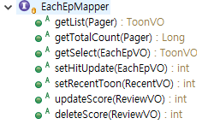
12. 클래스설계
Contents
06
4. Each Ep

Slide 26

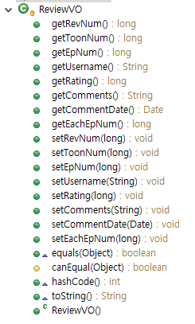

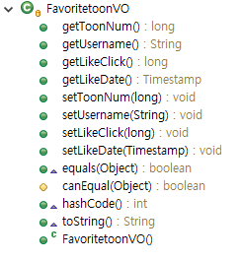
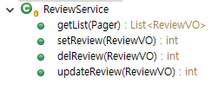

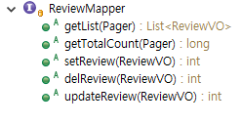

12. 클래스설계
Contents
06
5. Review 6. Favorite

Slide 27
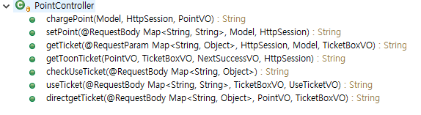
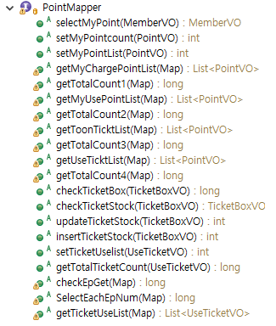
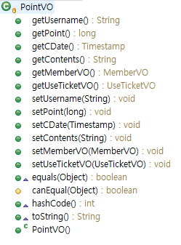
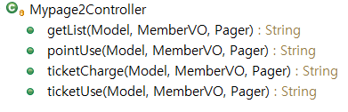
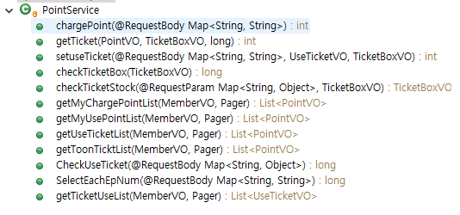
12. 클래스설계
Contents
06
7. point

Slide 28
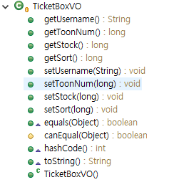
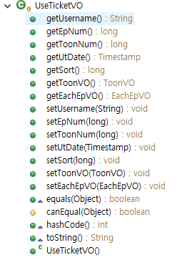
12. 클래스설계
Contents
06
8. ticket

Slide 29
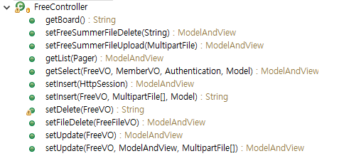
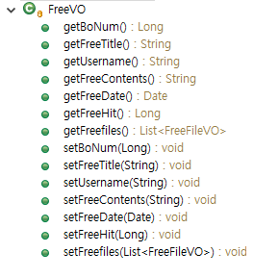
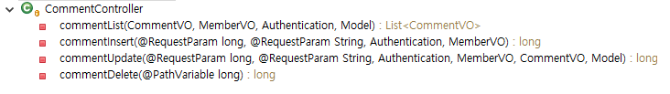
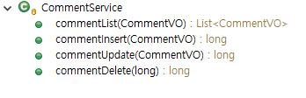
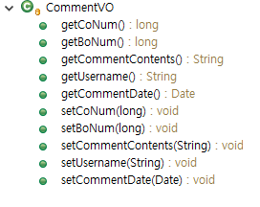
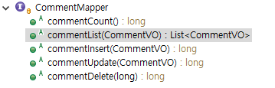
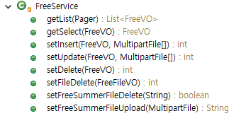
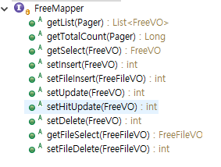
12. 클래스설계
Contents
06
9. Free 10. Comment

Slide 30

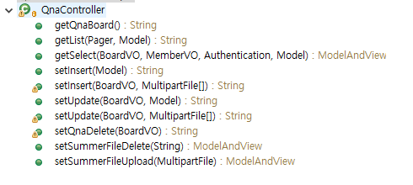
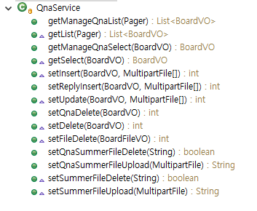

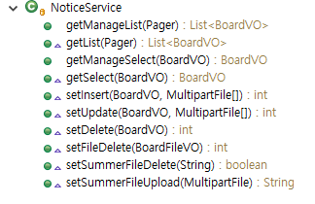



12. 클래스설계
Contents
06
11. Notice 12. QnA

Slide 31




12. 클래스설계
Contents
06
13. board

Slide 32





12. 클래스설계
Contents
06
14. admin

Slide 33



12. 클래스설계
Contents
06
15. util

Slide 34

13. 개념 DB
Contents
06

Slide 35

13. 개념 DB
Contents
06

Slide 36

13. 개념 DB
Contents
06

